Slide 1
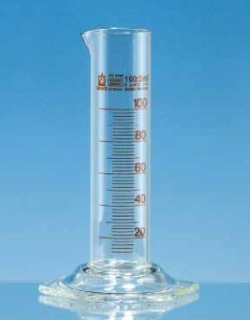
스택(Stack)
데이터를 일시적으로 저장하기 위한 자료구조
후입선출 구조 (LIFO, Last In First Out)
푸시(push)
데이터 넣기
팝(pop)
데이터 꺼내기

Slide 2
Top
Empty
OverFlow
Bottom
Top
Full

Slide 3
메소드호출
x
void x( ) { }
void y( ) { }
void z( ) {
x( );
y( );
}
void main( ) {
z( );
}
y
z
m

Slide 4
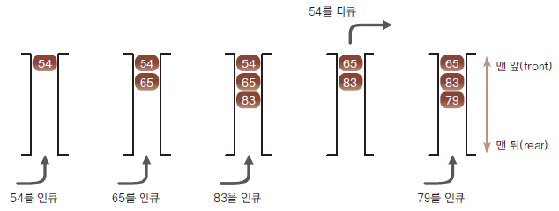
큐(Queue)
데이터를 일시적으로 저장하기 위한 자료구조
선입선출 구조 (FIFO, First In First Out)
예) 은행창구 대기열, 마트의 계산 대기열

Slide 5
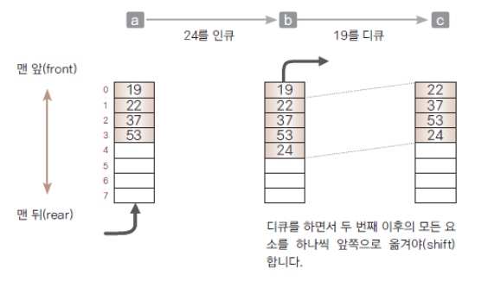
배열로 큐 만들기

Slide 6
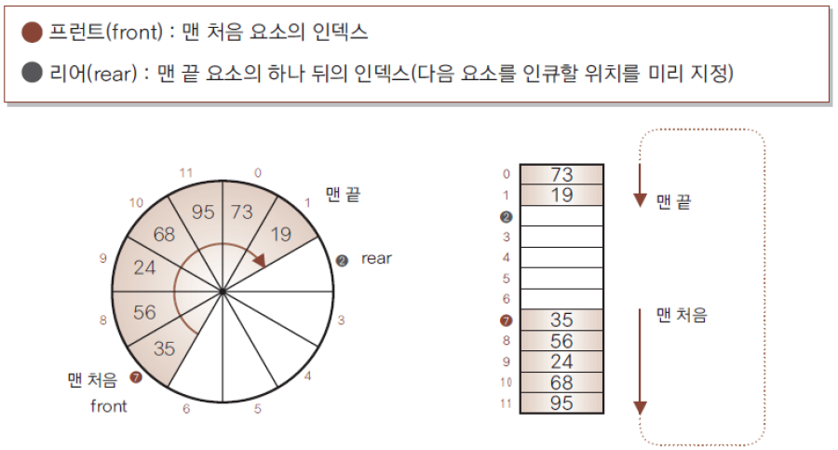
링 버퍼로 큐 만들기

